Slide 1
农村电商实操教程
主讲人：任涛
( 深圳市九叶灵枝电子商务有限公司运营总监 )
10年电商实战经验，6年团队管理经验，新品7天交易5000+单，帮助800多名商家自建私域粉丝池，单月销售额500W+

Slide 2
课程目录
1.什么是农村电子商务？
2.农村电子商务好在哪里？
3.农村电子商务难在哪里？
4.农村电子商务如何做？

Slide 3
课堂调查
1.您上网经常用电脑还是手机？
2.在网上做些什么？
3.有没有网上购物、支付的经验？
4.你用过的电子商务网站有几个？
5.你有没有做电商、微店的朋友？

Slide 4
问题一： 什么是农村电子商务？
1、什么是电子商务？
2、什么是农村电子商务？
3、农民为何爱网购？

Slide 5
1、什么是电子商务？
电子商务是利用微电脑技术和网络通讯技术进行的商务活动。包括实现消费者的网上购物、商户之间的网上交易和在线电子支付以及各种商务活动、交易活动、金融活动和相关的综合服务活动。
电子商务=商务+电子+物流+支付

Slide 6
（1）电子商务的基本要素
Internet：电子商务的基础和信息传送载体。
用户：个人用户和企业用户。
认证中心（CA）法律承认的权威机构，使交易各方互相确认身份。
物流配送：将商品送到消费者手中
银行：提供网上支付手段。

Slide 7
（2）电子商务模式的分类
十类电子商务：
B2B、B2C、C2C、ABC、B2M、M2C、B2A（即B2G）、C2A（C2G）、O2O、C2B。
对于个人和企业最为最密切的是：
B2B、 B2C、C2C、 ABC。

Slide 8
（3）典型的电子商务模式
B2B模式：类似于批发市场，不适合个人消费者。阿里巴巴、慧聪网。
C2C 模式：,类似于零售市场,适合个人消费、创业。竞争力大，产品质量不稳定。淘宝、拍拍网、易趣。
B2C模式：适合个人消费,不适合个人创业。产品质量有保障。当当、卓越、天猫、京东、QQ商城。

Slide 9
2、什么是农村电子商务？
（1）几个概念：
涉农电子商务：涉及农村、农民和农业的电子商务。
农产品电子商务：以农产品为主要销售对象的电子商务。
农村电子商务：在乡村地区范围内开展的电子商务。

Slide 10
（2）农村电子商务范围
网上购物消费（消费品下乡）
网上农贸市场（农产品进城）
特色经济
核心价值---
（解决农村消费）
数字农家乐
招商引资

Slide 11
网上农贸市场： 迅速传递农林渔牧业供求信息，帮助外商出入属地市场和属地农民开拓国内市场、走向国际市场。进行农产品市场行情和动态快递、商业机会撮合、产品信息发布等内容。
特色经济： 通过宣传、介绍各个地区的特色经济、特色产业和相关的名优企业、产品等，扩大产品销售通路，加快地区特色经济、名优企业的迅猛发展。
招商引资： 搭建各级政府部门招商引资平台，介绍政府规划发展的开发区、生产基地、投资环境和招商信息，更好的吸引投资者到各地区进行投资生产经营活动。

Slide 12
数字农家乐： 为属地的农家乐(有地方风情的各种餐饮娱乐设施或单元)提供网上展示和宣传的渠道。通过运用地理信息系统技术，制作全市农家乐分布情况的电子地图，同时采集农家乐基本信息，使其风景、饮食、娱乐等各方面的特色尽在其中，一目了然。既方便城市百姓的出行，又让农家乐获得广泛的客源，实现城市与农村的互动，促进当地农民增收。
特色旅游： 依托当地旅游资源，通过宣传推介来扩大对外知名度和影响力。从而全方位介绍属地旅游线路和旅游特色产品及企业等信息，发展属地旅游经济。

Slide 13
（3）农村电子商务的特点
农村电子商务将传统的商务流程电子化、数字化
农业网络基础设施薄弱，缺乏区域性谋略
农产品需求的不可预知性
农村电子商务覆盖面窄，正处于萌芽时期

Slide 14
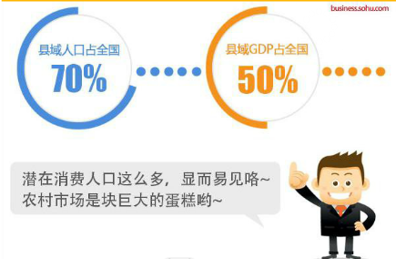
3.农民为何爱网购？
在我国网购市场规模突破一万亿之后，城市网购市场日渐放缓，电商若要继续挣钱要找谁？？？
相对于全国70%的人口和50%的GDP农村网购在整体网购所占比例非常低，有着巨大的发展空间。

Slide 15
阿里研究院曾预测，到2016年，全国农村网购市场规模将有望增长到4600亿元，成为网购市场的新增长点。在过去三年，农村网购消费占比同样不断提升，以淘宝网购数据为例，淘宝农村消费占比已从2012年二季度的7.11%提升到了2014年一季度的9.11%。
据了解，截至2014年12月，中国网民规模达6.49亿，其中农村网民人数已近2亿。

Slide 16
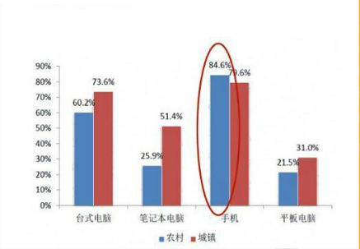
农村网购消费者更年轻 更移动
在农村智能手机普及率较高，所以农村人口用手机上网更为普遍，所以手机也成为农村网购一族的主要设备。
手机购物的比例甚至比城市还高。
智能手机的普及被视为助力农村电子商务的一个重要因素。
手机为农村网购主要设备

Slide 17
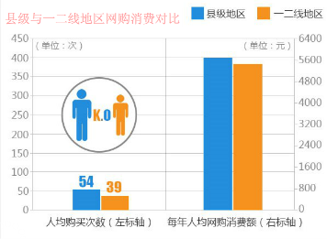
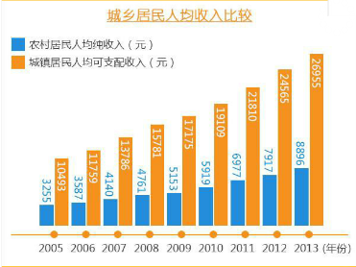
农村网购人群收入低但消费高
《全国县域地区网购发展报告》数据显示，2012年县域人均网购次数、金额均超过一二线城市
抽样调查显示农村居民对网购模式的接受率达84.41%，人均年网购金额预计在500--2000元，主要集中在日常开支、购买生产资料和子女教育，对日用品、服装、家电等类别商品及购物、社保提缴、资金存汇取、水电煤缴费、快递收发等类别服务存在需求

Slide 18
农民为何爱网购?
价格优势 线上商品和服务价格平均比线下 低 6-16%
商品丰富性 数以万计的在线商品数VS实 体商场有限货架
便捷性快递直接上门VS驱车进城购物

Slide 19
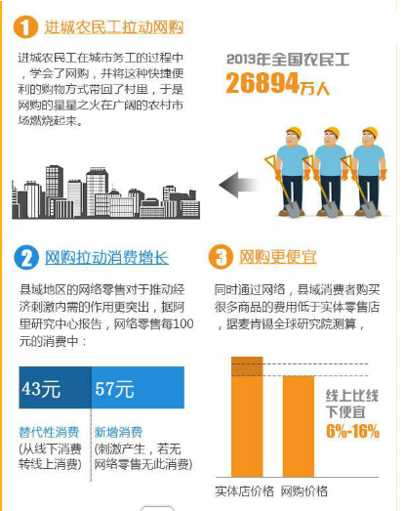
为什么农村网购这么热？

Slide 20
问题二：农村电子商务好在哪里？
1.发展农村电子商务的社会价值
2.农业开展电子商务的积极意义

Slide 21
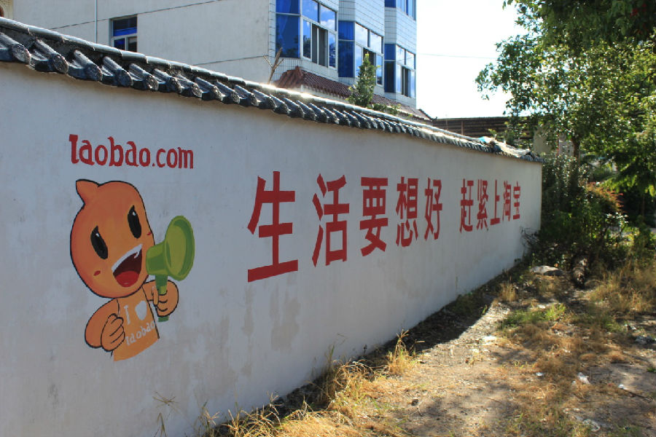

Slide 23
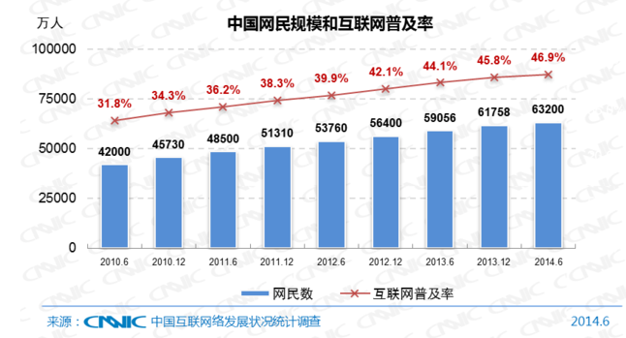
1.现状分析
Notes:
中国总体网民规模：截至2014年6月，我国网民规模达6.32亿，半年共计新增网民1442万人。互联网普及率为46.9%，较2013年底提升了1.1个百分点。

Slide 24
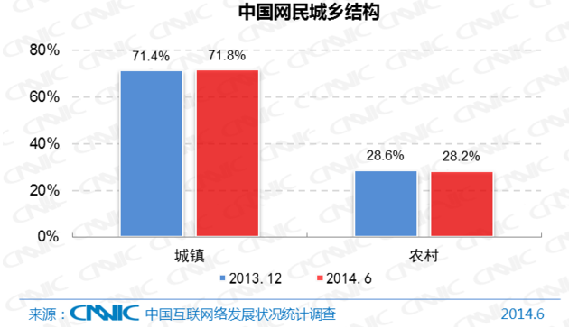
Notes:
农村网民规模：截至2014年6月，我国网民中农村网民占比28.2%，农村网民规模达1.78亿，较2013年底增加169万人。随着城市化进程加大，我国农村部分相对发达地区人口逐步转为城市人口，这导致农村网民在全国网民中的占比略有下降。

Slide 25
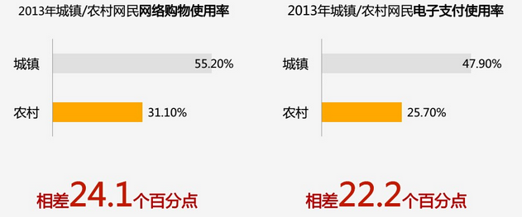
城乡数字鸿沟巨大
Notes:
城乡数字鸿沟带来新机遇……

Slide 26
在我国网购市场规模突破一万亿之后，城市网购市场日渐放缓，农村网购市场成为新蓝海。
Notes:
目前，我国有近3000个县，县域面积占国土总面积的93%，县域人口占到全国人口的73%。另据统计，2011年中国县域地区生产总值达到了24.14万亿元，占全国GDP的51.04%，由此而见，县域经济在我国国民经济中扮演着重要的角色。

Slide 27
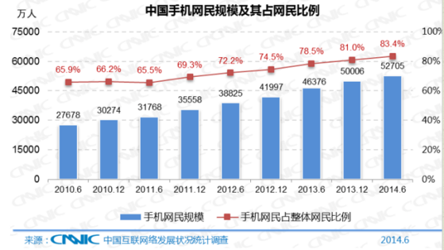

Slide 28
2014年全国农村网购市场总量将达到 1800 亿元 以上；2016年将突破 4600亿元
淘宝平台农村消费占比持续上升
Notes:
据《农村电子商务信息报告（2014）》显示，中国农村电商消费近年来持续扩大，预计全国农村网购市场规模2014年将达到1800亿元，2016年将突破4600亿元。
过去3年，农村网购消费占比不断提升，从2012年第2季度是7.11%提升到2014年第三季度的9.11%，很快将突破10%以上。
2013年，农村网购增速比城市快13.6%，将持续缩小与城市网购规模间的差距。
由于农村在地理上，人口上的优势，随着农村地区互联网普及率的提升和物流基础设施的完善，10或20年，农村网购市场将超越城市。

Slide 29
2.经济意义
①市场交易打破时空限制
②生产经营有的放矢
③提高效率，降低成本
④实现规模化生产经营
⑤方便对农民进行技术培训
⑥加速信息流通
⑦扩展销售范围
⑧创新农产品营销模式

Slide 30
(2)、发展农村电子商务的社会价值
拉动内需，促进国民经济增长转型
农村经济
持续健康发展，缩小城乡差距
消费升级，提高农民生活水平
促进农村创业和就业，提升农民幸福指数
农产品进城，农村经济转型升级

Slide 31
促进内需增长
电子商务经济体
中国经济持续健康发展
促进发展方式转变和经济结构调整
促进新型城镇化建设
促进制造业升级改造
促进就业和创业
解决部分三农问题

Slide 32
问题三：农村电子商务难在哪里
1.农村电商发展瓶颈
2.农村电子商务成功案例

Slide 33
农村电子商务发展的难题
人才与技术支撑难题
消费观念和诚信难题
物流支撑体系欠缺
网购售后服务难以满足
困难

Slide 34
1.农村电商发展瓶颈
农民思想保守和落后，文化程度低，不懂得操作电脑，怕风险意识严重。
农村的基础设施不完善，尤其是网络覆盖面小。
农业生产比较分散，规模小，很难集中进行电子商务活动
基层政府对农业电子商务缺乏足够的了解和重视
农业电子商务复合型人才缺乏
农业信息资源开发不足
农村的物流跟不上

Slide 35
（1）物流配送受限
一些三线城市的县级物流体系还不健全；多数村级地域尚未开通物流配送服务；
地址不详尽快递包裹无法正常送达。

Slide 36
（2）目标消费群体不会操作
农村的电脑普及率并不高，很多人无法熟练操作电脑。网络应用渗透还比较弱，
对于网购流程与操作不清楚

Slide 37
（3）信任问题凸显
之前对网络购物接触少因而对商品质量缺乏信心。网购骗局层出不穷，
对网购资金安全也缺乏信心。

Slide 38
（4）平台引流难
零基础引流，无经验不知从何下手。传统模式引流，投入成本大，引流不精准。

Slide 39
2.农村电子商务成功案例
（1）遂昌模式：走平台化道路
（2）成县模式：走资源整合道路
（3）通榆模式：走品牌化道路
（4）武功模式：集散地+电子商务

Slide 40
（1）遂昌模式：走平台化道路
偏安浙西一隅的遂昌县，五万人口的县城却聚集了几千家网店，在此基础上诞生了围绕农产品电商的“遂昌模式”：特色之一是搭建地方性的农产品公共服务平台；之二是名为“赶街”新农村电子商务服务站
浙江涌现出了“服务驱动型的县域电子商务发展模式-遂昌模式”，而它的核心正是县域农产品电子商务的发展。一是以“协会+公司”的“地方性农产品公共服务平台”，以“农产品电子商务服务商”的定位探索解决农村（农户、合作社、农企）对接市场的问题。二是推出“赶街——新农村电子商务服务站”，以定点定人的方式，实现在农村实现电子商务代购、生活、农产品售卖，基层品质监督执行等功能，让信息化农村更深入的对接与运用。
电子商务经济体

Slide 41
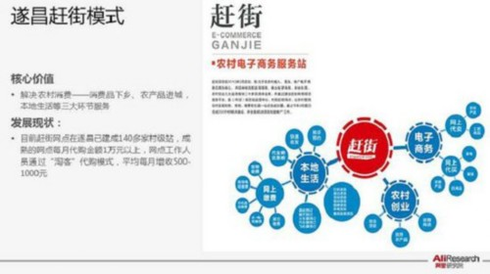
遂昌模式的启发
电子商务经济体
做农产品电商≠农民开店。一村一店不现实，那是不了解农村的人提出的。不鼓励农民开店，专业的人做专业的事。
物流难题≠自己去建物流。生鲜运输目前靠的是泡沫箱，这只是权宜之计。如何破？遂昌与祐康的冷链和社区店合作，后端交给他们完成。
协会≠公益组织。只有盈利，才有驱动力；只有增长，才会激发能动性。用协会的心态、公司的模式去运作，平等对话，实现多赢。

Slide 42
（2）成县模式：走资源整合道路
甘肃省陇南市成县县委书记李祥（“核桃书记”）带头，发动党政干部、县直各部门、乡镇村组、大学生村官、致富带头人等，全县上下全面开通微博，几乎异口同声地集中宣传核桃。在强大的“合唱声”中，媒体和社会各界，也纷纷加入宣传成县核桃的队伍，一时间成县核桃满天飞。在巨大的宣传攻势下，成县紧抓机遇，迅速成立形象展示店、营销窗口、展销厅等，线上线下集体行动，整合各处优势资源，积极探索，目前仅带“成县”字样的淘宝店铺达到159家，经营产品1058种。
Notes:
为推动电商事业发展，县上成立了电商协会，县委书记当顾问，持续推动；频繁请来全国电商大佬，做培训，搞研讨，提建议，全面促进；四处奔走，走出去，请进来，吸引一批企业和人才加入成县电商队伍；启动筹建电商产业园和农产品交易中心，解决产品供应、配送、培训等问题，电商产业链全线运转起来。

Slide 43
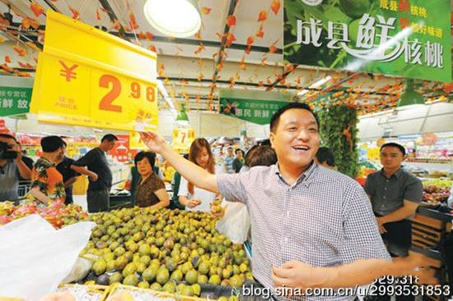
成县模式启发：
选择一个优势品种，整合所有资源，集中推、整体推，在一点率先突破，带动电商全面发展和全民电商创业。

Slide 44
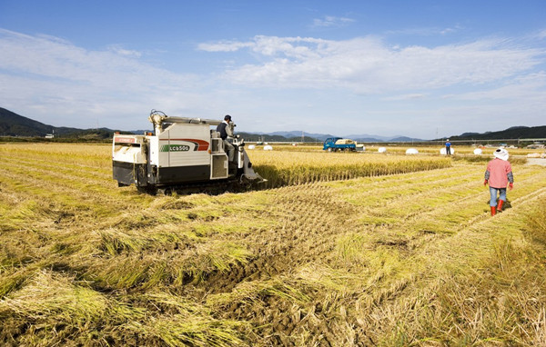
（3）通榆模式：走品牌化道路
基础条件：吉林省通榆县是典型的农业大县，拥有优质天然弱碱沃土，是世界公认的杂粮杂豆黄金产区之一。除了有「葵花之乡」、「绿豆之乡」的美誉外，通榆还出产杂粮杂豆、打瓜、牛羊肉等特色优质农产品。但是，地处偏远、默默无闻的通榆县一直无法解决市场前端的销售难题。

Slide 45
“原产地直销”计划：
·2013年10月11日，淘宝网建立“三千禾”农产品旗舰店；
·建立1号店农产品直销基地；
·联合白城市农科院提供农技支持；
·依托电子商务公司将农副产品打包上线；
·每名副县级领导包保一个粮豆品种的产业发展，建立农畜产品检测体系，制定农产品质量检测流程；
·启动并规划1万亩土地，选择10个优势品种，每个品种种植1000亩，作为各个合作电商平台直销基地。
·通榆县迅速创造出「电子商务+基地化种植+科技支撑+深加工」的全产业链一体化运作。
Notes:
通榆拥有优质天然弱碱沃土，是世界公认的杂粮杂豆黄金产区之一。除了有「葵花之乡」、「绿豆之乡」的美誉外，通榆还出产杂粮杂豆、打瓜、牛羊肉等特色优质农产品。可是，地处偏远、默默无闻的通榆县一直无法解决市场前端的销售难题。随着电子商务的兴起，通榆县提出了农产品电子商务发展战略，实施农产品「原产地直销」计划。2013年10月11日，通榆以「三千禾」为名片，在淘宝网建立了通榆农产品旗舰店，上线当天，县委书记孙洪君、县长杨晓峰联名写了「致淘宝网民的一封公开信」，将通榆的几个「之乡」亮在亿万网民眼前。
随即，通榆县政府又与1号店签约，建设1号店农产品直销基地，并开通了「禾协会」微信公众平台，随时发布通榆农产品信息。
直接挺进1号店，并将通榆的「里里外外」公之于众，通榆县的胆气来自环环相扣的组合拳：联合拥有国家燕荞麦首席科学家的白城市农科院提供农技支持，依托电子商务公司通榆云飞鹤舞农采业科技发展公司将农副产品打包上线。每名副县级领导包保一个粮豆品种的产业发展，建立农畜产品检测体系，制定农产品质量检测流程。启动并规划1万亩土地，选择10个优势品种，每个品种种植1000亩，作为各个合作电商平台直销基地。
几股力量拧在一起，通榆县迅速创造出「电子商务+基地化种植+科技支撑+深加工」的全产业链一体化运作。在不久前开展的淘宝聚土地活动中，通榆县以全程销量第一的骄人战绩，再次成为全国农产品电子商务领域的焦点与话题。
将以『三千禾』为主，在天猫、淘宝、京东、1号店等电商平台全面布局，努力将『三千禾』打造成全网杂粮杂豆第一品牌；发动和培养更多本土电商，打造通榆电商集群，力争到2015年开设网店1000家；打好供应链基础，实现生产数据与农产品销售的双向物流；建设通榆电子商务服务中心，实现设计、培训、软件开发、视觉指导、创意、物流等电商服务业的整体配套。」
在完成与三大电商合作的基础上，通榆又启动了全媒体营销，已经实施了与第三方支付平台拉卡拉的合作，达成了与19楼、南方优品、好易购、上海电视台等区域化媒体电商的合作意向。设立了通榆县电子商务发展中心，负责全县电子商务及相关产业发展的组织协调和综合指导工作，有力地促进了工作的开展。

Slide 46
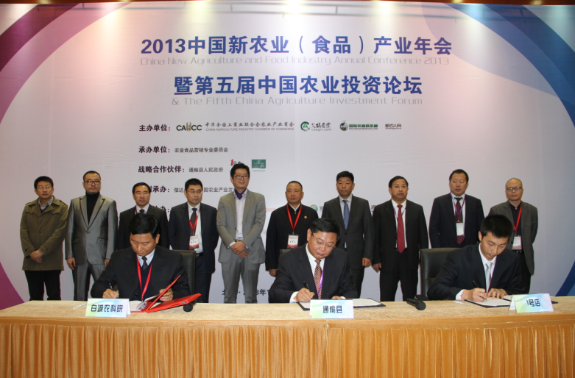
通榆模式启发：
政府背书是关键；
以“基地支撑”为前提；
走“统一品牌”路径；
进行营销创新。
Notes:
一、政府背书是关键。
通榆农村电商由第三方公司运营。第三方运营商要想快速地融入当地，政府做好背书工作是关键。
首先，当地县委书记、县长高度认同电子化的方向，并认真考虑了项目落地可能遇到的诸多困难。县政府将农村电商作为当地“一把手工程”，由县委书记、县长和运营公司负责人等组建“通榆县电子商务发展领导小组”，为电子商务发展提供政策支持。在项目运营的过程中，书记、县长全程参与设计、策划。
其次，组建强大的协作机构。抽调各部门的年轻干部成立“通榆县电子商务发展中心”，配合TP公司，协调组织各种资源，为项目落地“保驾护航”。
再次，成立专项基金,出台一系列扶持电商创业的政策，支持电商发展。
最后，用行政力量为电商发展建立“绿色通道”。
二、以“基地支撑”为前提。
通榆位于北纬45°，地处世界公认的“黄金粮食产业带”，是有名的“杂粮杂豆之乡”、 “绿豆之乡”、“葵花之乡”。通榆出产的杂粮杂豆中很多单品是全国“单打冠军”。基于此，通榆将自己定位为北纬45°上的弱碱粮仓，并将原产地的资源进行高度整合。
首先，“通榆模式”的合作伙伴包括村落、乡镇，以及一些有固定基地的深加工企业。通榆地域辽阔，各乡镇都有不同的特色，通过异质化产品整合能够增强供应链的竞争力。
其次，联合当地实力合作社，组建“三千禾”合作社联合社。运营商通过合作联社影响合作社，然后由合作社影响农民，从而进行生产方式的革新。
再次，与农科院建立合作。借助专家、研究机构的力量，进行品种、品类优化，在种子、种植以及深加工等领域注入科技力量。
三、走“统一品牌”路径。
长期以来，通榆农民的销售渠道狭窄，缺少品牌意识，产品溢价能力低。因此，塑造品牌是产品走向市场化的重要路径。
首先，建立通榆农产品分包装中心，进行统一包装。
其次，建立多层质检体系。
再次，加强产品溯源体系构建。
四、进行营销创新。
农产品本身的创新很难，如何利用营销手段进行创新是一大难题。
首先，通榆丰富的产品资源、环境资源是一大亮点。
其次，“让书记、县长做代言人”。代言的背后，是书记和县长要为本县农产品品质承担责任，这也是通过政府公信力提高产品信誉的一种方式。
再次，通过大量的营销活动，打响通榆品牌，包括“东北新鲜葵花淘宝开售”、“七农下江南”、“聚土地”等活动；高度重视“微传播”，通过微博、微信等社交网络传递品牌价值。
最后，重视用户体验。将“杂粮主食化”等养生理念通过微信公众号等渠道传播，并邀请用户作为“品质督导”试吃产品，监督产品品质。

Slide 47
（4）武功模式：集散地+电子商务
武功地处关中平原西部，是关中地区重要的交通枢纽和物资集散地。
武功县基于有利的区位和交通优势，提出通过电子商务“买西北、卖全国”战略规划，在网上做“西货东进的集散地”。
武功县目前已经成为陕西省电商示范县，吸引20多家电商企业入驻，300多个网店上线，日交易额达100多万元; 10余家快递公司先后落地。

Slide 48
武功模式的启示
一套领导机构，两个协会统筹协调;
把握运营中心、物流体系、扶持机制三个关键;
搭建电商孵化中心、产品检测中心、数据保障中心、农产品健康指导实验室四大平台;
免费注册、免费提供办公场所、免费提供货源信息及个体网店免费上传产品、免费培训人员、在县城免费提供wifi等五免政策。

Slide 49
问题四：农村电子商务如何做？
1.充分利用政策机遇
2.利用电商巨头布局农村电商的机遇
3.地方政府搭建发展平台
4.农户如何做电商？

Slide 50
1.政策导向
·
·
·
·
2014年4月，农业部《国家深化农村改革、支持粮食生产、促进农民增收政策措施》共计50项，在农产品追溯体系建设、农产品产地初加工、鲜活农产品运输绿色通道、生鲜农产品流通环节税费减免等方面均提出了相应的支持政策。
2014年1月，中共中央、国务院印发《关于全面深化农村改革加快推进农业现代化的若干意见》，提出要启动农村流通设施和农产品批发市场信息化提升工程，加强农产品电子商务平台建设。
2012年12月，《商务部关于加快推进鲜活农产品流通创新的指导意见》，提出要鼓励利用互联网、物联网等现代信息技术，发展线上线下相结合的鲜活农产品网上批发和网上零售。
2011年12月，《国务院办公厅关于加强鲜活农产品流通体系建设的意见》指出，探索开展农产品电子商务试点，推动扩大网上交易规模。
✓

Slide 51
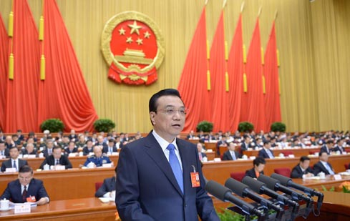
“两会”声音
“互联网+ 行动计划”
关键词：新常态
Notes:
今年“两会”期间，李克强总理在政府工作报告中多次强调了电子商务的重要性，指出将制定“互联网+行动计划”，促进电子商务、工业互联网和互联网金融健康发展。这意味着，互联网将成为国家战略，电子商务将迎来新的发展机遇。

Slide 52
2015年中央一号文件明确提出“实施电子商务进农村”的要求。
一是健全法律法规和标准规范；
二是促进中小城市电子商务应用；
三是推进农村和农产品电子商务；
四是加大防范侵权假冒的力度。
Notes:
据不完全统计，2014年我国电子商务的交易总额达到13万亿元人民币，10年增长了10倍。电子商务带动和形成了“大众创业、万众创新”的局面，现在线上和线下不断融合发展，传统企业向“互联网+”转型的步伐明显加快。面临新形势，今年商务部将启动一个新的电子商务专项行动计划，核心是要规范促进电子商务发展，包括4项具体工作：一是健全法律法规和标准规范；二是促进中小城市电子商务应用；三是推进农村和农产品电子商务；四是加大防范侵权假冒的力度。商务部今年将会投入比较大的力量推进农村电子商务的发展，主要是继续推进“电子商务进农村”。

Slide 53
2.利用电商巨头布局农村电商的机遇
阿里上市后三大布局：大数据，跨境电子商务，农村电子商务。
近日，阿里启动千县万村计划，在5年内投资100亿，建立1000个县级运营中心和100000个村级服务站，这意味着阿里巴巴要在今后几年以推动农村以线下服务实体的形式，将其电子商务的网络覆盖到全国三分之一强的县以及六分之一的农村地区。
京东集团与中国邮政强强联手展开战略合作，共同打造三线以下城市电商平台。此次合作，京东将为中国邮政“惠民优选”平台提供电脑、数码、家居厨具等众多品类的产品，辐射广大城乡市场，为数亿城乡居民提供电商购物服务。

Slide 54
谁在做农业电商
顺丰速运的电商食品商城“顺丰优选”上线，生鲜业务占到三分之一
淘宝上线生态农业频道
亚马逊中国悄然出现生鲜频道“鲜码头”
京东商城推出开放平台生鲜频道
天猫预售频道上线“时令最新鲜”板块
除此外，更多生鲜电商涌入市场

Slide 55
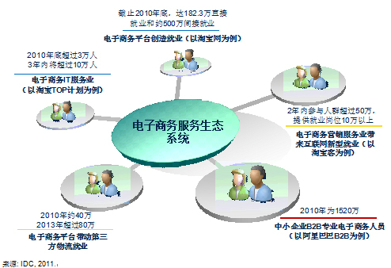
3.地方政府如何做？
（1）引导农村电子商务支撑服务体系建立健全
建立、引进标准服务体系及第三方服务商；
完善基础服务条件（物流、支付、宽带）。
Notes:
制定标准化服务体系、量化的评价体系，提供优惠政策，引进优秀的第三方电子商务服务商，积极培育本地的服务商，完善本地的电子商务产业链，为网络商家提供集成化的服务。一是物流方面。结合新型城镇化建设，整合利用农村现有乡镇商贸中心、配送中心、农村便民店等流通网络资源，充分发挥乡镇商贸中心的销售、配送以及金融、邮政、电信、供销、家电维修、便民店代收等服务功能，建立健全适应农民网购、网销，促进农村电子商务发展需要的物流配送支撑服务体系。完善面向农村的综合物流信息服务平台，推动第三方配送、共同配送在农村的发展，解决配送“最后一公里”难题，实现网络服务农民生活，农民利用网络盈利的目标。建议邮政部门应该大力推动快递下乡，对开展农村快递业务的物流单位团体提供补贴。与村委会等达成合作共识，在村级建立“村邮站”和专门农村快递人员，物流公司将商品集中送达“村邮站”，再由农村快递人员分拣、送货上门。二是宽带方面。应加强“宽带乡村”工程的建设，加快实现宽带在农村的100%全覆盖，对于电子商务平台的农村试点县村，考虑实施优惠的接入费率和更高的接入速率。建议创建“电话、电脑、电视”三电一线入村入户的“三网合一”工程，方便、快捷、优惠的让更多农民接触互联网，认识电子商务。三是支付方面。建议以创新的方式发展农村支付体系，将电子支付作为农村网络零售的主流途径，推动金融机构下乡服务，为村民提供便捷的网银服务。建议参照支付宝“农村便民支付普及”线路，结合各地情况与各大农商行、电信经销网点合作，为农村用户提供各种支付应用的指导、培训和咨询服务，从而实现网络支付的农村普及。

Slide 56
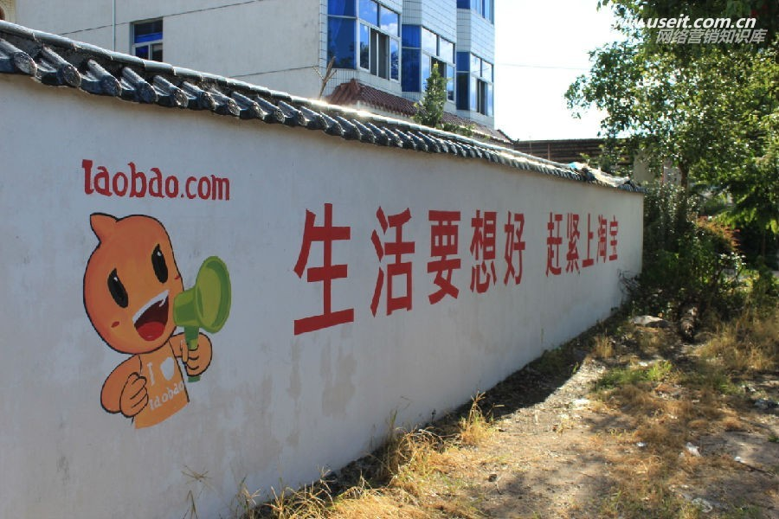
（2）推动电子商务产业基地创建
淘宝村建设
创业园建设
孵化基地建设
Notes:
推广“淘宝村”发展经验，推动我省有条件的乡村发展电子商务。各地政府在保证耕地红线的前提下，积极探索建设具有特色的农村电子商务产业园区，提高现有设施的利用效率，解决土地难题。并提供优惠的入驻条件和完善的生活配套，引进多层次的第三方电子商务服务商，让更多网商能够就近入驻，解决发展的空间难题。鼓励有条件的县市和乡镇利用区域内闲置的厂房、办公楼宇，建立线上线下相结合的电子商务产业创业园、网商孵化园，利用闲置厂房建设电子商务创业园，引进电子商务服务企业、培训机构、物流企业、金融服务机构等，集聚电子商务发展资源。

Slide 57
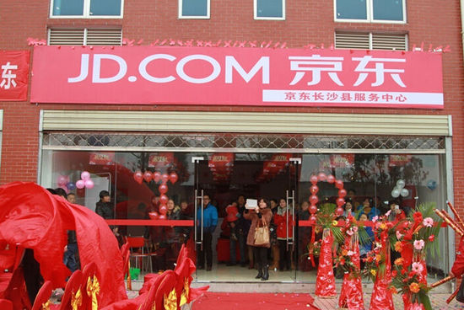
（3）推进农村电子商务服务水平提升
公共服务平台
县级电子商务服务中心
村级电子商务服务点
Notes:
对接阿里巴巴“千县万村”计划，鼓励各种渠道、引导多种投资，推进县域商品配送服务中心和村级电子商务服务点建设，推进区域性的电子商务公共服务平台建设，为农村电子商务发展提供网店建设、业务咨询、免费培训等服务，降低本地电子商务创业者的运营成本，使得本地区电子商务更具竞争优势，增强区域品牌影响力。

Slide 58
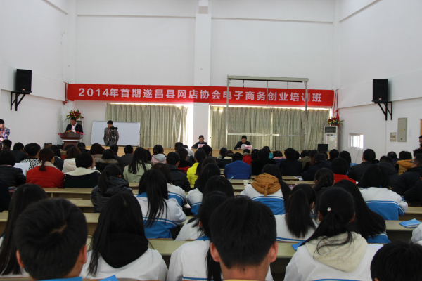
（4）加强农村电子商务人才体系建设
电子商务知识培训
“电子商务大讲堂”
“电商带头人”
Notes:
各级地方政府应加强农村电子商务人才体系的建设，包括并不限于：将农村电子商务培训纳入地方商务系统的培训范畴，定期开展知识下乡活动，为村民提供免费的、高水平的、专业化的电子商务培训；加强对地方政府领导班子、基层干部的电子商务培训，以强化政府对电子商务经济的认知程度。支持组织开展面向基层政府、农业企业、合作社、农村网商、农村消费者的电子商务基础知识、网上开店及技巧、网购操作等技能培训。

Slide 59
（5）加快农村电子商务市场秩序规范
健全法律法规和标准规范
促进电子商务应用
推进农村和农产品电子商务
加大防范侵权假冒的力度
Notes:
加强对农产品生产、加工和流通等环节的质量管控，推动农产品质量认证，完善农产品检验检测和安全监控等设施建设，逐步建立农产品电子商务溯源体系。相应商务部号召，重点做好健全法律法规和标准规范；促进中小企业电子商务应用；推进农村和农产品电子商务；四是加大防范侵权假冒的力度等四项工作。规范市场竞争秩序，加强市场监管，打击制售假冒伪劣商品等违法行为，保障农村电子商务有序健康发展。

Slide 60
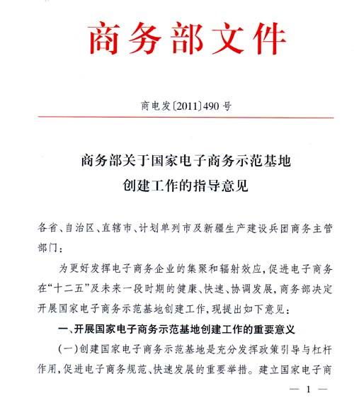
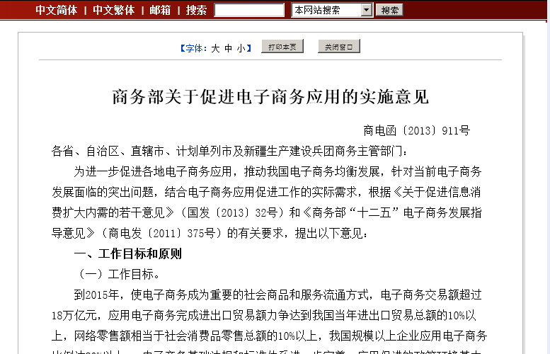
（6）加大引导扶持力度
指导意见
政策环境
资金扶持
Notes:
明确农村电子商务发展的总体思路，尽快研究出台促进我省农村电子商务发展的指导意见，建立有利农村电子商务发展的财政、金融、土地、收费等政策体系，制定适应农村电子商务发展需要的标准、统计、信用制度等，营造宽松的创业环境。要坚持市场主导和政策推动相结合的原则，加强涉农政府部门联动作用，协调发展。根据农村电子商务发展实际需要，每年列支专项资金，用于支持建设农村电子商务公共服务平台、电子商务产业基地、村级电子商务服务点和电子商务人才培训工作。

Slide 61
（7）推进品牌战略，应对同质化竞争
原创设计
农特商标注册
个人店铺向企业转型
Notes:
推动淘宝村卖家提高品牌意识，加强原创设计能力，积极引导特色产品商标注册，加快从个人店铺向企业店铺转型。可以在工商注册、引入第三方专业设计培训机构等方面提供支持。

Slide 62
（8）探索多元化路径，缓解农民网商融资难
Notes:
金融监管机构推动各大商业银行加快对农村电子商务的调研，深入了解农民网商的实际需求，以灵活的方式满足农村的信贷需求，支持包括农民网商在内的小微企业创业。同时地方政府同互联网金融机构应该加强合作，发展纯信用无抵押贷款，并以提供贴息的方式，加强对各农村的信贷扶持。

Slide 63
（9）强化政府服务平台的建设
节省经费
避免信息孤岛
提高工作效率
Notes:
利用云计算服务平台不仅可以开展大数据分析、强化决策支持，还能节省大量财政经费，同时也使政府治理所依据的数据资料更加全面，不同部门和机构之间的协调更加顺畅，进而避免条块分割、信息孤岛的出现，大幅度提升了工作效率，对加快政府治理体系和治理能力现代化有重要意义。建议应尽快启动实施大数据发展战略，建立统一的大数据标准体系，以及数据生成、发展及发布的数据标准格式，以便于原本散落在各部门的信息数据无缝统筹整合，打破信息孤岛状态，从而促进政府治理能力现代化。同时，有序推进大数据技术在政府治理中的应用推广，强化提升政府部门大数据运用能力，增强大数据运用效率，并适时启动立法进程，规范大数据技术发展。

Slide 64
发展农村电子商务的方法与平台
搭建农村电子商务生态体系
投资基础，构建“县-村”一体农村电子商务网点体系
平 台----
完善体制，提供平台技术和商品库支撑
激活生态，培育地方运营商，培训
创新服务，赋能农村网点提供多元化综合服务

Slide 65
（10）鼓励扶持创业
降低门槛
帮助孵化
放宽税收政策
Notes:
政府应该鼓励和保护他们年轻创业者，降低创业门槛，创造更多就业机会。帮助小微企业孵化，给予无论线上还是线下的更大力度的税收扶持政策，比如继续提高增值税和营业税起征点，放水养鱼，增强小微企业发展的信心，为小微企业创造宽松的政策环境。

Slide 66
4.农户如何做电商

Slide 67
一段经历
一个人
然后
一种时令水果
一次全民助推的 营销浪潮
然后……

Slide 68
步骤一：市场分析
电商是全民可以参与的可以操作的，并不是市场允许的情况下，所有操作的人都能成功的赚到钱，长期运营下去的。
1.分析市场需求量；
2.分析市场的运输方式；
3.分析产品产量与持续量。

Slide 69
步骤二：开通电商平台
电商的平台有很多，不同的平台是不同的产品集中地，也是很多类目、人群的聚焦点。
1.了解平台流量趋势；
2.了解平台人气集中点；
3.了解平台类目规则。

Slide 70
步骤三：电商运营
1.产品拍摄，图片处理；
2.产品上架，内容编辑及产品属性调整；
3.产品价设置，以及活动促销价设置；
4.及时参与各大电商平台提供的活动，推送自己的产品，争取更多的订单。

Slide 71
步骤四：售后服务
售后服务是电商运作中最重要的环节之一。
1.售前发货的准备，如：包装箱、包装打包工具，以及是否对产品安全等；
2.售中服务，顾客在线查询订单咨询，中途未收到物品的处理；
3.售后服务，固定客服在线处理售后，如退货、换货、多次购买等。

Slide 72
五、提升服务，挖掘新的增长点
1.原创信息分享；
2.互动平台定时关注动态；
3.及时了解互联网的变化，跟随变化调整运营策略。

Slide 73
希望上述内容能对您了解农村电子商务发展和利用电子商务服务于您的生活、创业有所帮助！
谢谢！

